Slide 1
양자회로 최적화 기법 및 적용 조사
송경주, 이민우, 서화정

Slide 2
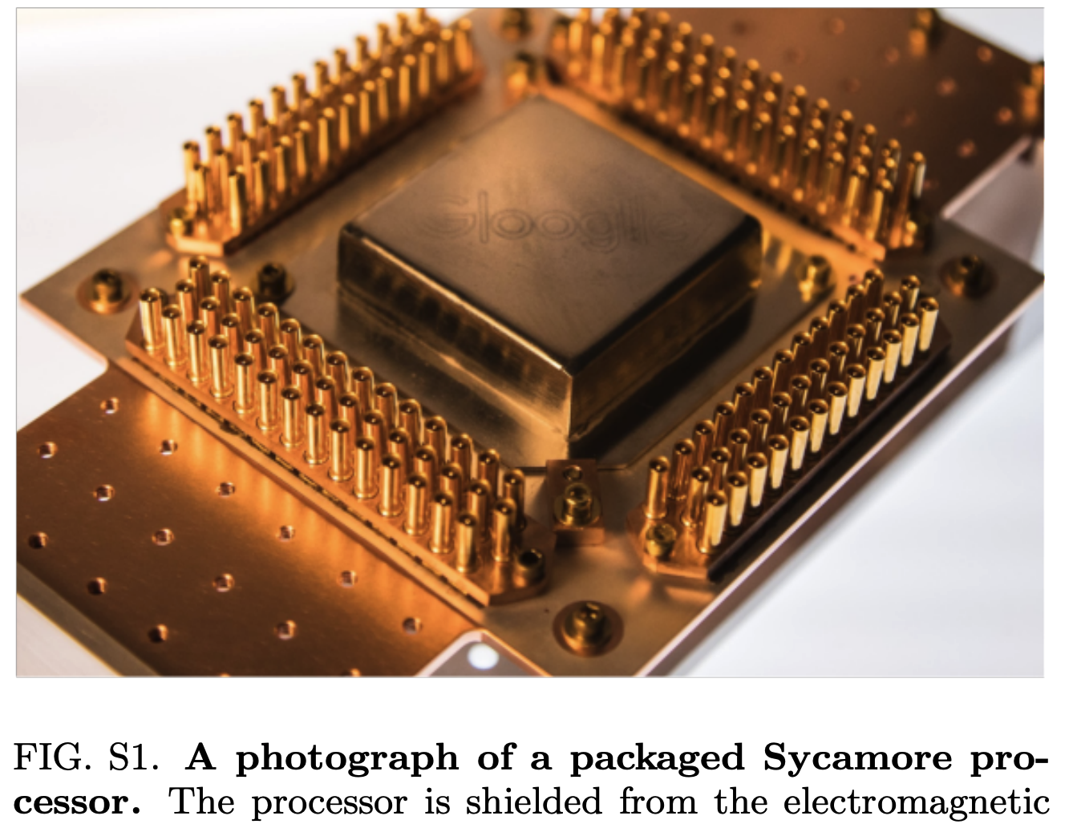
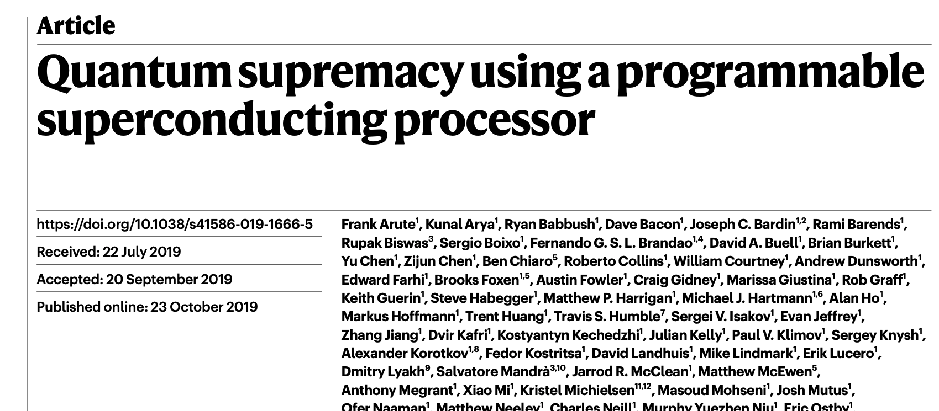
서론
앞선 연구들은 공격 대상 암호에 대해 양자회로로 구현하여 공격에 필요한 양자자원을 추정하는 연구를 진행함
현재는 양자컴퓨터의 성능 한계(큐비트 수, 오류 등)로 실질적인 동작이 어려움
내결함성 양자컴퓨터에서 오류 정정에 더 많이 양자자원이 소모되기 때문에 암호공격에 예상되는 양자 자원보다 훨씬 많은 자원이 필요함
큐비트 수 : 현재는 양자컴퓨터가 암호에 유효한 영향을 미치는데 필요한 큐비트 수보다 훨씬 못 미침
오류 : 현재 최상의 하드웨어 2 큐비트 게이트 당 오류율은 0.1% 이상 → 동작에 필요한 큐비트 외에 오류 수정을 위한 큐비트 추가 필요

Slide 3
서론
내결함성 모델에서는 Clifford+T 게이트로 구성된 회로에서 T 게이트를 구현하는 것이 다른 모든 게이트를 구현하는 것 보다 훨씬 어렵고 T-depth가 회로의 실행 시간에 직접적으로 결정한다고 알려짐
기존 양자회로 구현에 대해 T-count 및 T-depth를 줄이기 위한 연구들을 진행하고 있으며 병렬구현, 게이트 조합 등의 방법을 시도함
본 논문에서는 양자회로에 대한 최적화 기법 및 적용에 대한 연구 동향을 살펴봄

Slide 4
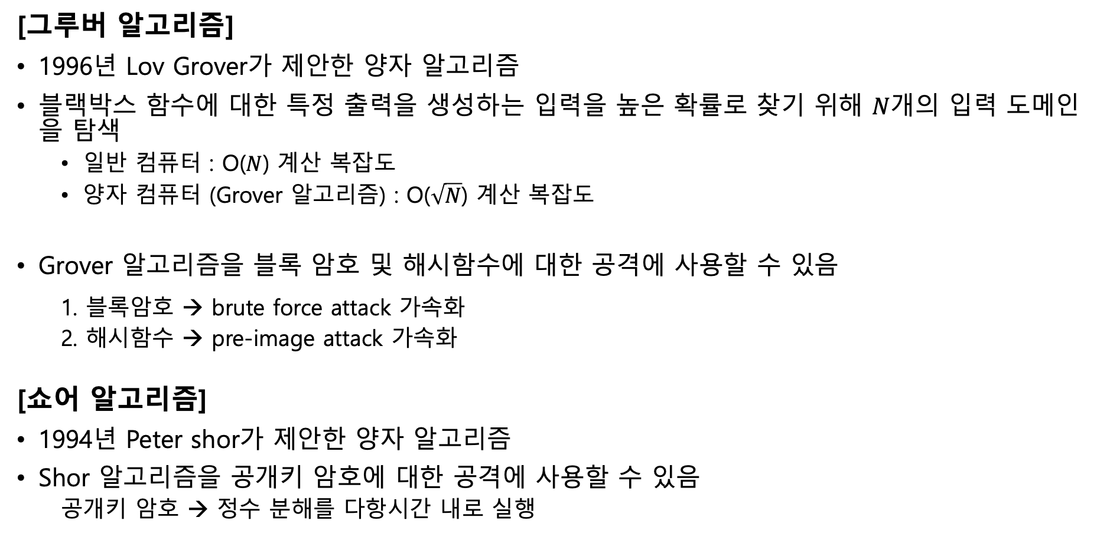
배경지식
[그루버 알고리즘]
1996년 Lov Grover가 제안한 양자 알고리즘
블랙박스 함수에 대한 특정 출력을 생성하는 입력을 높은 확률로 찾기 위해 $N$개의 입력 도메인을 탐색
일반 컴퓨터 : O($N$) 계산 복잡도
양자 컴퓨터 (Grover 알고리즘) : O($\sqrt{N}$) 계산 복잡도
Grover 알고리즘을 블록 암호 및 해시함수에 대한 공격에 사용할 수 있음
1. 블록암호 → brute force attack 가속화
2. 해시함수 → pre-image attack 가속화
[쇼어 알고리즘]
1994년 Peter shor가 제안한 양자 알고리즘
Shor 알고리즘을 공개키 암호에 대한 공격에 사용할 수 있음
공개키 암호 → 정수 분해를 다항시간 내로 실행

Slide 5
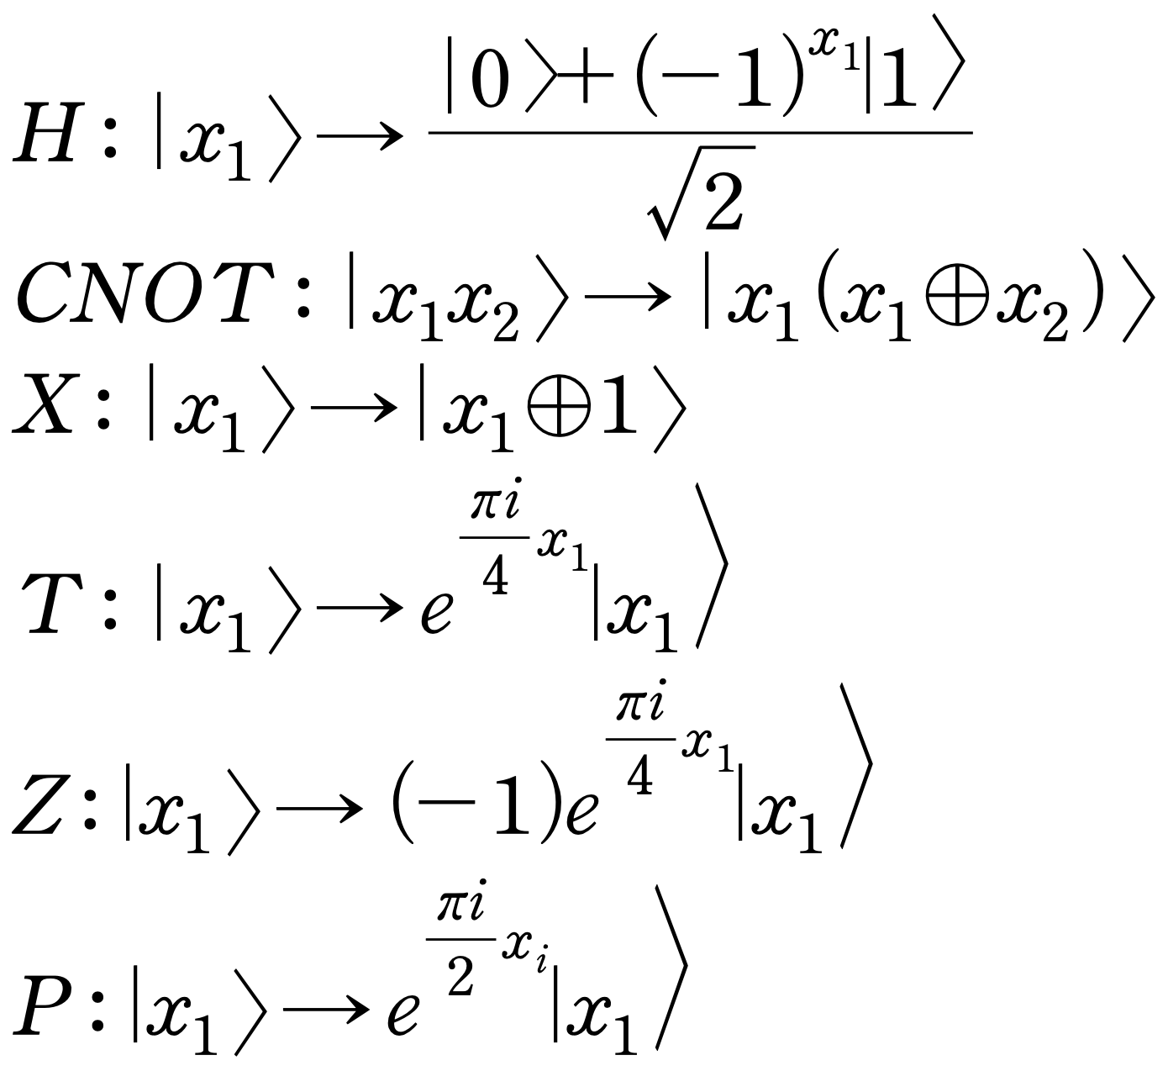
배경 지식
양자 게이트
양자 회로에서 Clifford+T 세트는 내결함성 게이트 세트를 형성
H, CNOT, T 게이트는 Clifford+T 집합에서의 최초 생성 집합임
연속적인 T 게이트는 phase 게이트로 대체될 수 있어 양자회로 비용을 줄일 수 있음

Slide 6
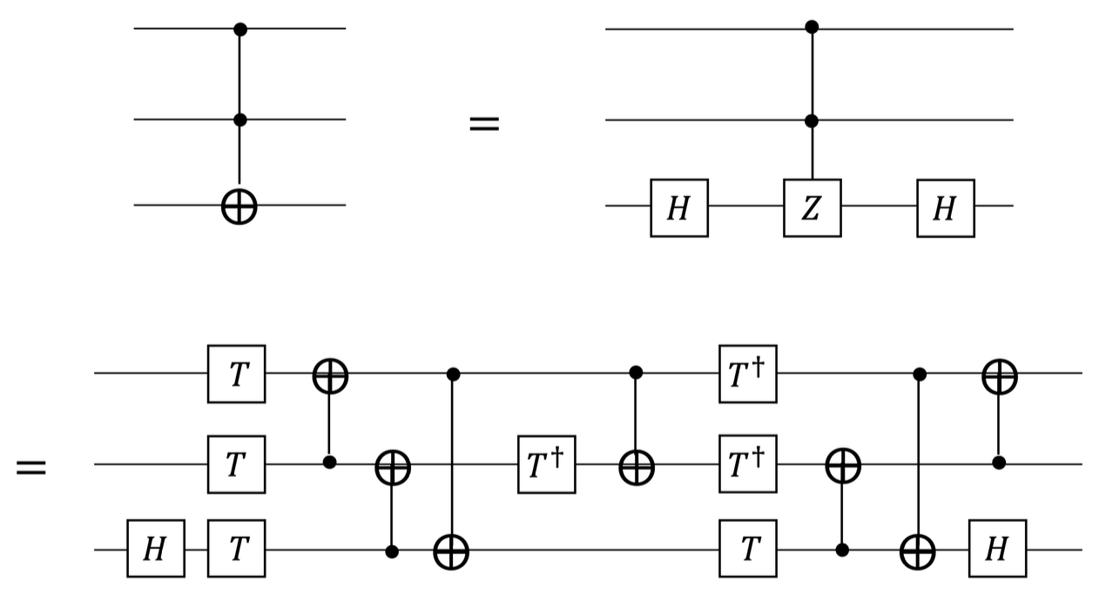
배경 지식
Toffoli 게이트는 Clifford+T 양자 게이트로 분해할 수 있는데, 분해 방식은 다양함
T-depth: 3, T-count: 7 로 분해한 Toffoli 게이트

Slide 7
연구동향
1. T-depth 최적화 tool :
[1]에서 내결함성 양자 컴퓨터를 위한 양자회로의 T-depth 최적화 방식 제안
내결함성 양자컴퓨터에서 양자회로의 T 게이트에 가장 많은 비용을 필요로 함
제안하는 방식은 Clifford+T 게이트로 구성된 양자회로를 추가적인 ancilla를 통해 재합성 하여 T 게이트를 최적으로 병렬화
→메트로이드 분할을 통한 T-depth 감소
해당 자동화 tool은 ancilla 및 큐비트 수, 특정회로에 제한되지 않게 보편적으로 T-depth를 최적화 함
제한하는 기법은 추가적인 ancilla 큐비트 없이 T-depth 약 61.1%, T-count 약 39.9% 감소한 결 과를 보이며, ancilla 큐비트를 사용하면 T-depth를 약 80.7%, 최대 99.7% 까지 감소
[1] Amy, Matthew, Dmitri Maslov, and Michele Mosca. "Polynomial-time T-depth optimization of Clifford+ T circuits via matroid partitioning." IEEE Transactions on Computer-Aided Design of Integrated Circuits and Systems 33.10 (2014): 1476-1489, 2014.

Slide 8
연구동향
2. T-depth 감소 기법 적용[2]
[2]에서 두 개의 Toffoli gate 사이에 위치한 Controlled-phase gate의 상호 교환을 통해 T-depth 및 T-count를 줄이는 기술 적용을 제안함
SHA3 해시함수에 대해 4가지 양자 덧셈기를 선정하고 해당 T-depth 감소 기법을 적용하여 T-depth를 약 33% 감소시킴
두 개의 Toffoli gate 사이에 있는 양자회로에 대해 Controlled-phase gate 교환을 통해 T-depth가 6에서 4 or 5 로 감소
[2] Lee, J., Lee, S., Lee, Y. S., & Choi, D. T‐depth reduction method for efficient SHA‐256 quantum circuit construction. IET Information Security, 17(1), 46-65. (2023).

Slide 9
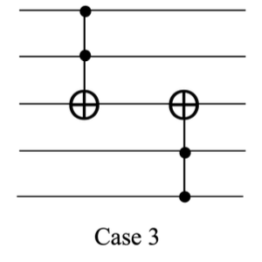
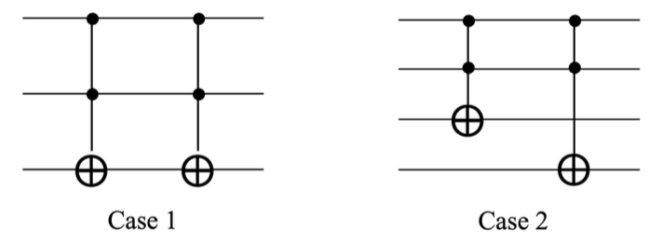
연구동향
제안하는 방식은 게이트가 배치되는 10가지 경우에 대해 모두 적용할 수 있지만, 조사한 논문에서는 아래와 같이 세 가지 경우에 대해 자세히 설명함
Case 1. 두 Control line과 target line이 모두 공유되는 경우
Case 2. Control line들만 공유되는 경우
Case 3. target line 만이 공유되는 경우

Slide 10
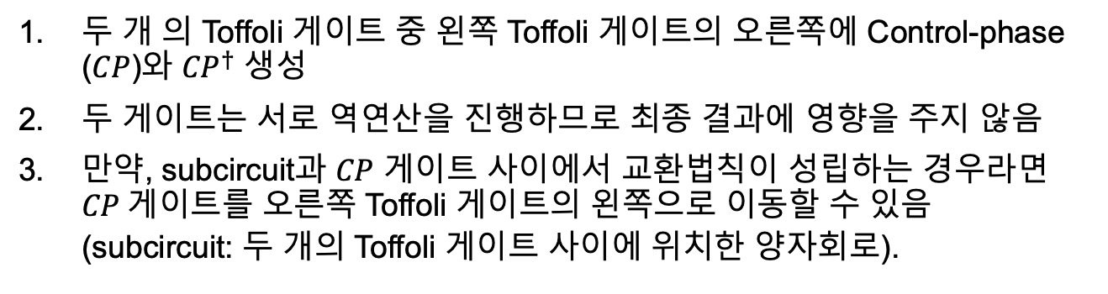
연구동향
Case 1. 두 개의 Toffoli 게이트가 두 개의 control line과 한 개의 target line을 공유하는 경우
두 개 의 Toffoli 게이트 중 왼쪽 Toffoli 게이트의 오른쪽에 Control-phase($CP$)와 ${CP}^{†}$ 생성
두 게이트는 서로 역연산을 진행하므로 최종 결과에 영향을 주지 않음
만약, subcircuit과 $CP$ 게이트 사이에서 교환법칙이 성립하는 경우라면 $CP$게이트를 오른쪽 Toffoli 게이트의 왼쪽으로 이동할 수 있음
(subcircuit: 두 개의 Toffoli 게이트 사이에 위치한 양자회로).
해당 경우가 성립된다면 T-depth를 6에서 4로 T-count를 14에서 8로 줄일 수 있음

Slide 11
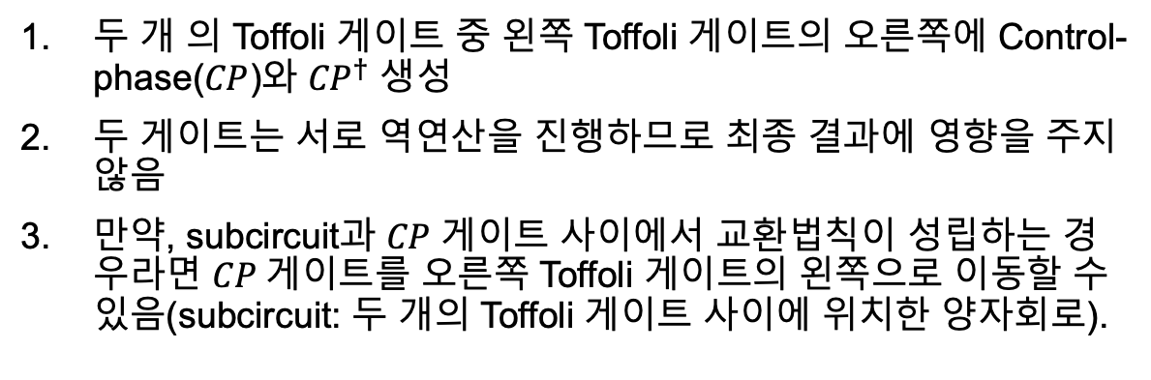
연구동향
Case 2. 두 개의 control line을 공유하며 target line을 공유하지 않을 경우
두 개 의 Toffoli 게이트 중 왼쪽 Toffoli 게이트의 오른쪽에 Control-phase($CP$)와 ${CP}^{†}$ 생성
두 게이트는 서로 역연산을 진행하므로 최종 결과에 영향을 주지 않음
만약, subcircuit과 $CP$ 게이트 사이에서 교환법칙이 성립하는 경우라면 $CP$게이트를 오른쪽 Toffoli 게이트의 왼쪽으로 이동할 수 있음(subcircuit: 두 개의 Toffoli 게이트 사이에 위치한 양자회로).
해당 경우가 성립된다면 T-depth를 6에서 4로 T-count를 14에서 8로 줄일 수 있음
두 번째 경우는 첫 번째 경우와 같은 방법으로 T-depth를 줄일 수 있으며 이때, Toffoli 게이트가 off-control part를 가져도 해당 방법을 사 용할 수 있음

Slide 12
연구동향
Case 3. 하나의 target line만 공유할 경우
T-count는 바뀌지 않지만 서로 다른 line에서 T 게이트가 구성됨 → 양자회로 T-depth 공유 가능
(전체적인 T-depth가 3n에서 2n+1로 감소)
추가 1 큐비트를 사용하면 T-depth 가 n+1로 감소

Slide 13
결론
본 논문에서는 양자회로 최적화 기법에 대해 살펴봄
T-depth 최적화 도구는 Clifford+T 게이트의 양자회로에 대해 추가 ancilla 큐비트를 사용하여 재합성하는 방법으로 메트로이드 분할을 수행하여 최적의 T 게이트 병렬화로 T-depth를 줄임
T-depth 감소 기법을 적용하는 방식은 크게 3가지 경우에 사용되는 예시를 조사:
Case 1. 두 Control line과 target line이 모두 공유되는 경우
Case 2. Control line들만 공유되는 경우
Case 3. target line 만이 공유되는 경우
본 논문에서는 양자회로 최적화 기법 조사를 통해 양자회로가 여러 방식으로 양자자원을 감소시킬 수 있다는 것을 확인함

